Slide 1

Proxectos de investigación científica: principios metodolóxicos e técnicas experimentais
-Miguel Quiroga-
www.miguelquiroga.es

Slide 2
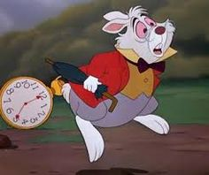
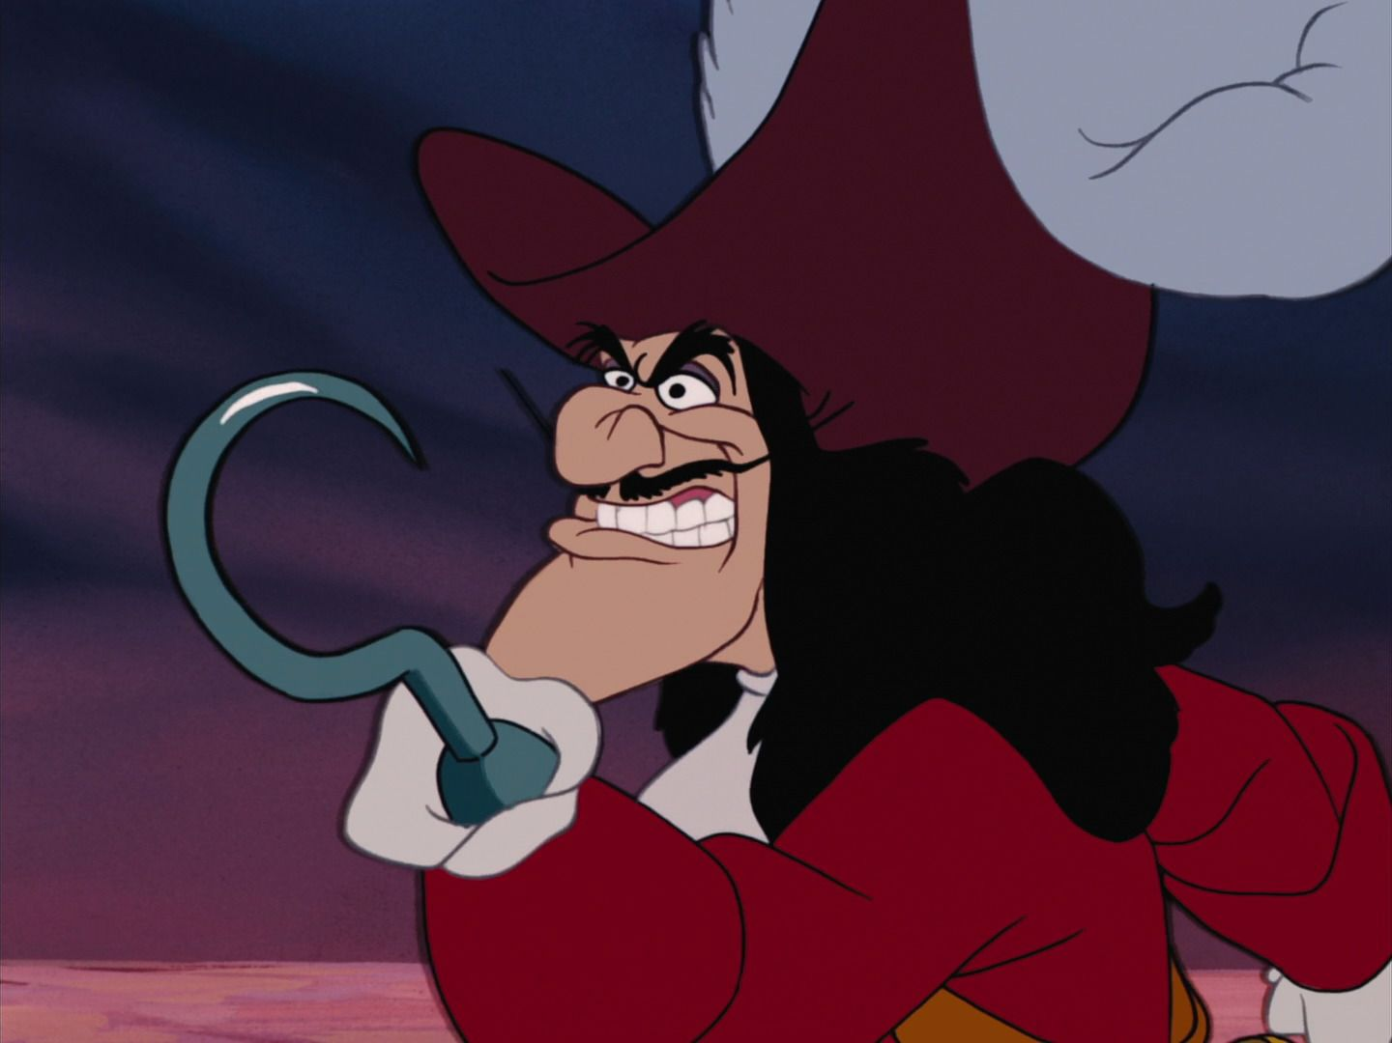

Slide 3

Proyecto conjunto: Puente de pasta
Luz de metales
Fluorescencia
  Espinacas y tónica
  Pulseras
Lacasitos
Botella de agua
Fuentes de recursos
Espectroscopio
Colores RGB
Puente arcoiris
Polarizadores
Maizena
Tensión superficial
  Monedas
  Leche
Bola de cores
Serpiente del faraón
Mg y nitrocelulosa
Contenidos
SESIÓN 1

Slide 4
Proyecto
Puente de pasta

Slide 5

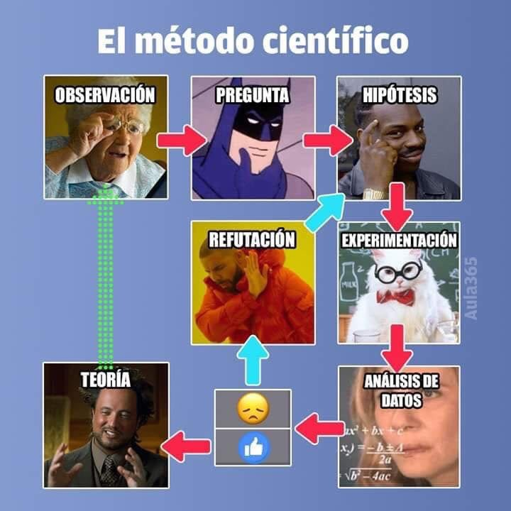
Vaciar botella de agua

Slide 6
Fuentes de recursos
Instructables
Fisiquímicamente

